Slide 1
Progerie
Tereza Pospíšilová

Slide 2
Základní informace
Vzácné genetické onemocnění (postižené 1 dítě z 4 milionů)
Též známá jako Benjamin Buttonova nemoc
Způsobené mutací v genu kódujícím protein progerin
Projevující se rychlým stárnutím dětí
Předčasný a urychlený rozvoj stařeckého vzhledu a typických chorob stáří
Nejedná se o jednu chorobu, ale skupinu progerických syndromů
Dožití průměrně 14 let
Nevyléčitelné onemocnění

Slide 3
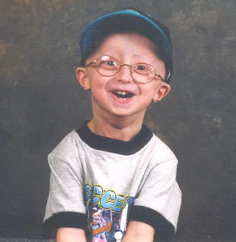
Příznaky
Malý vzrůst, velká hlava
Chybění tělesného tuku a svalů
Ztráta vlasů, obočí a řas
Známky stárnutí pleti
Ztuhlost kloubů
Viditelnost cév
Omezená schopnost pohybu
Ateroskleróza vedoucí ke kardiovaskulárním nemocem
Osteoporóza, artróza
nádory

Slide 4
Nejznámější progerické syndromy
Hutchinsonův-Gilfordův syndrom
Pravá progerie
Stařecký fenotyp se rozvíjí od 2 let života
Příznaky: malý vzrůst, ptačí obličej s vystouplýma očima, atrofická pokožka
Příčina mutace genu pro protein jaderných filament lamin A -> porucha prekurzorového štěpení prelaminu A se vznikem patologického progerinu, porucha jaderného obalu a nukleoskeletu
Wernerův syndrom
Progerie dospělých
Mírnější průběh
Autozomálně recesivní onemocnění (gen WRN na 8. chromozomu -> předčasný vznik stop kodonu a zkrácení proteinového produktu)

Slide 5
Zdroje
https://www.medicalnewstoday.com/articles/146746.php
https://www.progeriaresearch.org/about-us/
https://ghr.nlm.nih.gov/condition/hutchinson-gilford-progeria-syndrome

